Slide 1

软件工程导论（第6版） 第六章 详细设计
周杨
东北大学秦皇岛分校

Slide 2
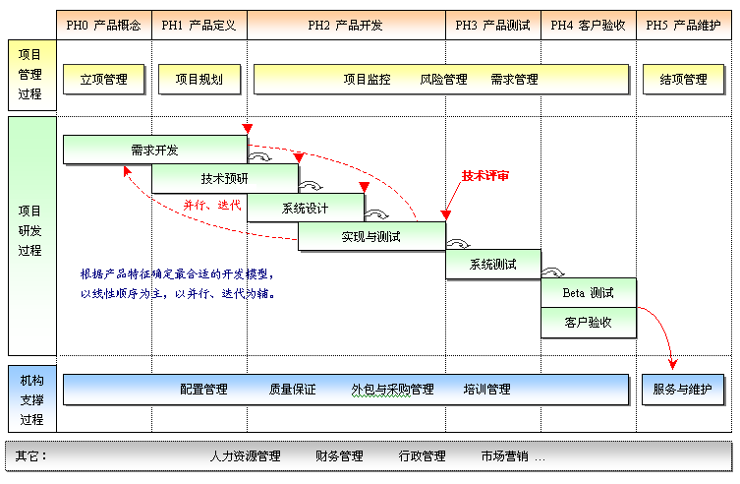
软件开发与生产过程的综合协同
三个过程
组织过程
基本过程
支持过程
四个
原则
可行性分析 | 合同签订 | 需求分析
总体设计 | 详细设计
重
视
开
发
模
型
合适的设计方法
高质量的工程支持
重视工程管理

Slide 3
详细设计概述
详细设计的目标：确定应该怎样具体地实现所要求的系统，为软件模块结构中的每一模块确定算法和数据结构，用某种表达工具给出清晰的描述。
详细设计阶段的任务不是具体地编写程序，而是要设计出程序的“蓝图”。详细设计的结果基本上决定了最终的程序代码的质量。
详细设计的主要任务：为每一模块确定算法、确定每一模块使用的数据结构、确定模块的外部接口和用户界面、为每一模块设计一组测试用例。

Slide 4
秦农直供平台详细设计
总体设计
数据库设计（数据库选型和建表）
功能分解（功能模块）
体系结构设计（技术架构）
接口设计（支付接口）
界面设计（网页版、手机版、设计主界面风格）
非功能设计（安全设计、性能设计）
详细设计：为每一模块确定算法、确定每一模块使用的数据结构、确定模块的外部接口和用户界面、为每一模块设计一组测试用例。

Slide 5
秦农直供平台详细设计

Slide 6
主要内容
6.1 结构程序设计
6.2 人机界面设计
6.3 过程设计的工具
6.4 面向数据结构的设计方法
6.5 程序复杂程度的定量度量

Slide 7
6.1 结构程序设计
详细设计的结果基本上决定了最终的程序代码的质量，因此其目标不仅仅是逻辑上正确地实现每个模块的功能，更重要的是设计出的处理过程应该尽可能简明易懂，为使过程描述清晰易读、正确、可靠，须采用结构程序设计技术。

Slide 8
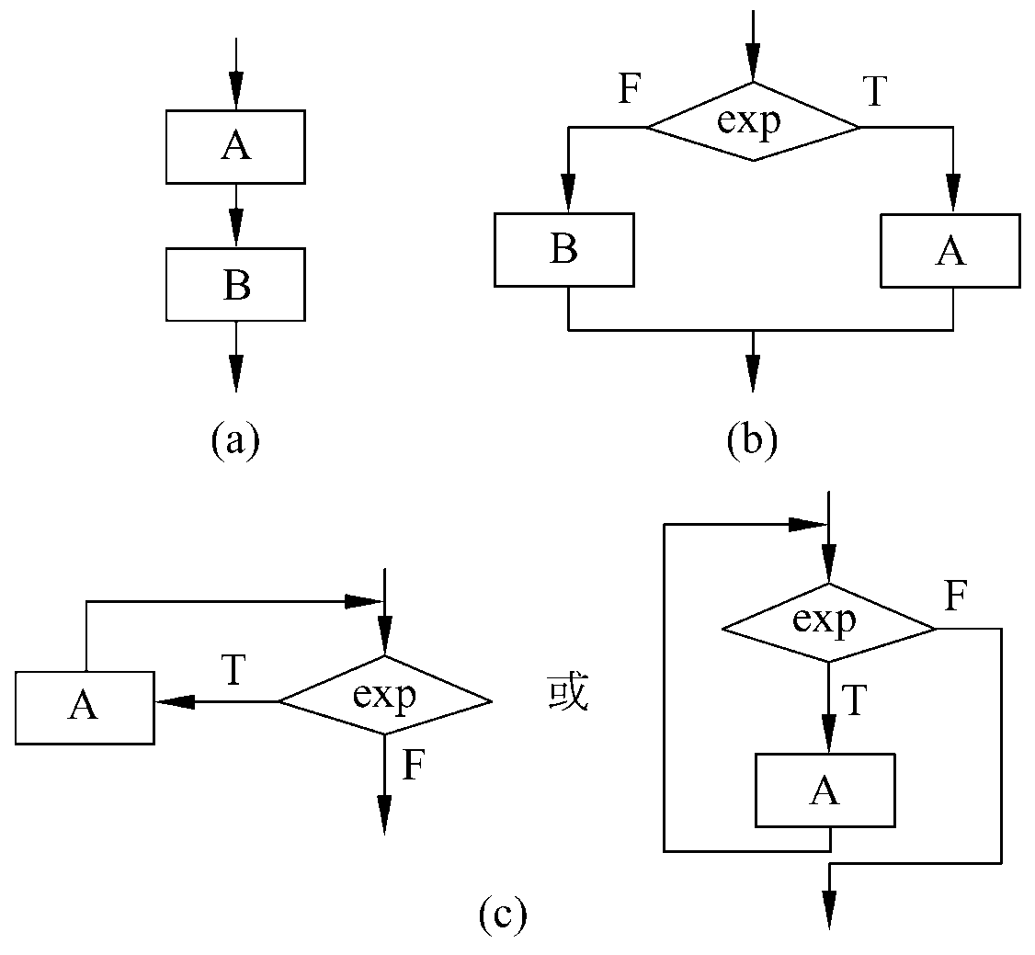
6.1 结构程序设计
1965年结构程序设计的概念最早由E.W.Dijkstra提出：程序的质量与程序中所包含的GO TO 语句的数量成反比
1966年Bohm和Jacopini证明了只用“顺序”、“选择”和“循环”控制结构就能实现任何单入口单出口的程序。

Slide 9
6.1 结构程序设计
实际上用顺序结构和循环结构(又称DO-WHILE结构)完全可以实现选择结构(又称IF-THEN-ELSE结构) ，因此，理论上最基本的控制结构只有两种。
1968年Dijkstra再次建议从一切高级语言中取消GO TO语句，只使用3种基本控制结构写程序。学界认识到不是简单地去掉GO TO 语句的问题，而是要创立一种新的程序设计思想、方法和风格。
1971年IBM公司在纽约时报信息库管理系统的设计中成功地使用了结构程序设计技术
1972年IBM公司的Mills进一步提出，程序应该只有一个入口和一个出口，补充了结构程序设计的规则。

Slide 10
6.1 结构程序设计
结构程序设计经典定义：如果一个程序的代码块仅仅通过顺序、选择和循环这3种基本控制结构进行连接，并且每个代码块只有一个入口和一个出口，则称这个程序是结构化的。
结构程序设计更全面的定义：结构程序设计是尽可能少用GO TO语句的程序设计方法。最好仅在检测出错误时才使用GO TO语句，而且应该总是使用前向GO TO语句。

Slide 11
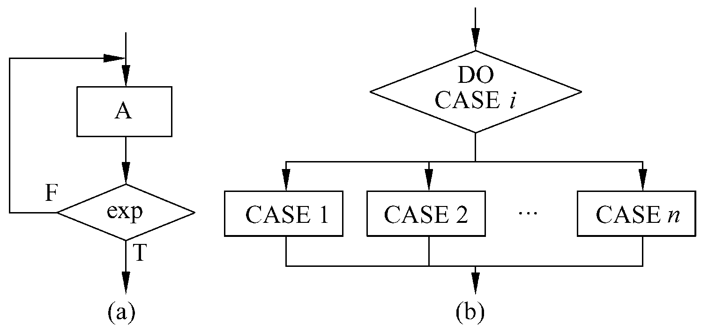
6.1 结构程序设计
从理论上说只用上述3种基本控制结构就可以实现任何单入口单出口的程序，但是为了实际使用方便起见，常常还允许使用DO-UNTIL和DO-CASE两种控制结构

Slide 12
6.1 结构程序设计
如果只允许使用顺序、IF-THEN-ELSE型分支和DO-WHILE型循环这3种基本控制结构，则称为经典的结构程序设计；
如果除了上述3种基本控制结构之外，还允许使用DO-CASE型多分支结构和DO-UNTIL型循环结构，则称为扩展的结构程序设计；
如果再允许使用LEAVE(或BREAK)结构，则称为修正的结构程序设计。

Slide 13
主要内容
6.1 结构程序设计
6.2 人机界面设计
6.3 过程设计的工具
6.4 面向数据结构的设计方法
6.5 程序复杂程度的定量度量

Slide 14
6.2人机界面设计
用户场景：面向大众（无法进行培训）、面向小范围群体（针对性培训）
应用环境：桌面程序应用、互联网应用、移动终端应用
典型模式：仪表盘、流程导航、主从表

Slide 15
6.2人机界面设计
界面设计的基本要求：好用，好看
大学教育存在的缺陷：没有开设人机工程学、美学、心理学这些必修课。学生不知道如何设计出易用、美观的界面，甚至想都没有想过。当他们毕业后真正参与软件开发时，只好凭着个人的经验与感觉设计软件的界面，结果往往得不到大众用户的认可
开发人员还常犯“错位”的毛病，以为只要自己感觉漂亮、使用方便，那么用户也一定会满意

Slide 16
6.2人机界面设计
界面设计的基本原则1：用户界面适合于软件的功能
软件的功能需要通过用户界面来展现
例如：对于一个三维建模软件而言，如果用户不能使用鼠标对模型进行旋转、移动、缩放等操作，那么这个软件的用户界面就不适合于软件的功能。如果不改进用户界面的话，即使软件的内核功能很强(如算法很先进)，这个软件也很难卖得出去

Slide 17
6.2人机界面设计
界面设计的基本原则2：容易理解、简洁明确
如果用户很难理解界面的意图，那么他使用起来肯定很费劲，因此：界面元素具有明确的含义和用途，提供充分的提示，例如当鼠标移动到工具栏上的某个按钮时，应当在该图标旁边出现功能提示
功能区要重点突出，功能明显：注意屏幕上下左右平衡，不要堆挤数据，过分拥挤的显示也会产生视觉疲和接收错误。
界面结构能够清晰地反映工作流程，明确的导航设计，以便用户按部就班地操作，比如提供向导
三次点击原则：网站（最多三次点击，用户就能够找到所需要的商品），业务系统（理想的情况是一层，两层也可以，原则上不能超过三层）
Notes:
京东和天猫

Slide 18
6.2人机界面设计
界面设计的基本原则3：风格统一，保持一致性
同类的界面元素应当有相同的视感和操作方式，提供一种稳定的感觉，使得界面熟悉而又可预测。一致性在界面的所有方面都是很重要的，包括命令的名称、信息的可视表示，操作行为，以及元素在屏幕和窗口内部的放置。
同类型软件的用户界面应当有一定程度的相似性。例如office家族里的Word、Excel、PowerPoint、Outlook等软件所提供的“复制、剪切、粘贴”等功能的操作方式都是相同的
风格一致的最大好处就是能够减少用户的记忆量、减少出错几率，并且迅速积累操作经验。所以熟悉word软件的人基本上不用翻阅手册就能使用PowerPoint软件，可谓“无师自通”
Notes:
京东和天猫

Slide 19
6.2人机界面设计
界面设计的基本原则4：及时反馈信息
用户进行某项操作后，如果过了一会儿界面一点反应都没有，用户会感到迷茫和不安
及时反馈信息可以让用户心里有数，例如：下载一个文件，界面上应当显示“百分比”等数据来表示下载进度给出提示信息如“正在处理，请等待。。。”提供一些动画让用户明白软件正在干活，没有死机
Notes:
京东和天猫

Slide 20
6.2人机界面设计
界面设计的基本原则5：出错处理
用户难免会出现一些操作错误。在设计界面时必须考虑出错处理，让用户不必为避免犯错误而提心吊胆、小心翼翼，比如：对输入数据的合法性进行校验；在某些情况下不应该使用的按钮，将其“失效”(如变成灰色)可以有效防止该功能被错误地使用；提供Undo/Redo功能；执行破坏性操作之前，应当获得用户的确认
Notes:
京东和天猫

Slide 21
6.2人机界面设计
界面设计的基本原则6：适应各类客户、良好的兼容性
一个软件产品可能有许多类型的用户。在设计界面时应考虑不同类型用户的需求和水平，使用户在操作软件的时候感觉不到差异和麻烦
有些系统业务操作非常频繁，例如银行收费系统，要提供全键盘录入模式。
一些优秀的软件为患有疾病的人们提供了很好的用户界面。比如一些浏览器、字处理软件等都要经过色盲人群的测试
Web程序：支持各类浏览器
Notes:
京东和天猫

Slide 22
6.2人机界面设计
界面设计的基本原则7：国际化
尽可能使用标准的图解方式和国际通行的语言，要求简单易懂，易于翻译，方便于不同母语的用户
特别要留意下列易变的元素：字体、提示信息、在线帮助；货币、度量单位；数字、日期格式；人的名字、电话号码、通信地址；图标、标签；声音；阅读顺序或习惯
Notes:
京东和天猫

Slide 23
6.2人机界面设计
界面设计的基本原则8：个性化、体现特色
对于普通的应用软件而言，有个性化的界面显然比大众化的界面更具有吸引力
设计人员应当根据软件的需求以及广大用户的喜好，在使用户界面具备必要的“一致性”的前提下，突出该软件的“个性”。不仅让用户使用起来方便，而且对软件留下深刻的印象
Notes:
京东和天猫

Slide 24
6.2人机界面设计
界面设计的基本原则9：合理布局
首先，界面的布局应当符合逻辑，最好能够与工作流程吻合
其次，界面的布局应当整洁
界面元素应当在水平或者垂直方向对齐
行、列的间距保持一致
窗体、控件的尺寸/间距要合适
要善于利用窗体和控件的空白，以及分割用的线条
Notes:
京东和天猫

Slide 25
6.2人机界面设计
界面设计的基本原则10：和谐色彩
用户界面是否美观，主要取决于该界面的布局和色彩搭配
设计和谐的色彩需要一定的美学知识
Notes:
京东和天猫

Slide 26
6.2人机界面设计
设计好的界面的基本方法
模仿和创新：著名公司已经在此投入了巨资
遵循一些基本原则
Notes:
京东和天猫

Slide 27
6.2人机界面设计（界面通用规范）
序号 | 名称 | 简述 | 规范要求
1. | 默认值 | 各个页面都会存在默认值 | 打开一个新界面，光标默认停留在第一个待输入的文本框中。 如果打开的新界面内容为空，应给出相应的操作提示。例：“点击左侧列表开始操作” 当选择下拉框不存在默认值时，则默认为空；当存在默认值时，请绑定显示默认值。 单选框要有默认选项
2. | 必填项 | 对界面必填项的一些规范 | 界面的必填项必须以红色*号标识出来。 当界面排列紧凑时，必填项没有填时，最后提交应弹出警告；但确定后必须停留在相应待输入的文本框中。当界面排列空间比较宽松时，必填项没填时光标移开则在输入框旁边给出提示。
Notes:
京东和天猫

Slide 28
6.2人机界面设计（界面通用规范）
序号 | 名称 | 简述 | 规范要求
3. | 提示语 | 提示信息的规范 | 提示信息中标点符号请统一为全角符号。 提示信息如有主语，请统一为‘您’。 提示信息不宜太长，宽度不宜超过当前窗口的1/2；当超过此比例时，请视具体情况进行换行。 提示信息尽量给出用户下一步操作的提示，避免只提示“您的操作已成功”等。J举例：可改为“您已成功导出数据，导出数量XXX，请点击‘返回’进行下一步操作” 标点符号的使用:提示语为陈述句时用叹号结尾,例:您的操已成功!如果提示语为疑问句,则用问号结尾,例:是否确认删除XX表? 当功能按钮为图片按钮时，要加alt属性防止图片不能正确加载出来时,用户不了解图片按扭的作用.
Notes:
京东和天猫

Slide 29
6.2人机界面设计（界面通用规范）
序号 | 名称 | 简述 | 规范要求
3. | 提示语 | 提示信息的规范 | 7.无记录情况 a) 删除 （请选择需要删除的XXX !）b) 导出（当前列表无记录！） c) 备份（请选择需要备份的XXX !） d) 修改（请选择需要修改的XXX !） 8.有记录情况 未选择记录删除（请选择需要删除的XXX !） 单个与批量删除（确定要删除所选择的XXX吗？）；如果有再次确认的，提示最后变成（您将要删除XXX表，是否继续？） 全部删除（确定要删除本表的所有XXX吗？）；如果是根据通用查询条件，查询出的结果集全部删除（确定要删除当前查询出的数据吗？共计XXX条。）
Notes:
京东和天猫

Slide 30
6.2人机界面设计（界面通用规范）
序号 | 名称 | 简述 | 规范要求
4 | 提示框 | 对信息返回的提示展现方式 | 对于频繁操作的功能，不要使用alert提示，使用div提示，停顿几秒钟(自定义几秒)后自动消失,应封装成一个统一的调用。停顿时间默认为2秒钟，可自己定义 对可能造成数据无法恢复的操作必须提供确认信息,给用户放弃选择的机会 当前操作完成后，如果有必要请给予用户下一步操作的“入口链接”。举例：系统表式维护完毕，应提供“维护年度表式入口”，方便用户快捷操作。
Notes:
京东和天猫

Slide 31
6.2人机界面设计（界面通用规范）
序号 | 名称 | 简述 | 规范要求
5. | 界面传递 | 父窗体与弹出窗口。 | 页面内容过少；对该页面进行操作时，父级页面不可操作；页面功能是按流程操作，针对某个功能需额外进行设置；如上情况请使用弹出页。 当子窗体的任何操作影响了父窗体的数据时，子窗体关闭返回必须更新父窗体的数据。 弹出页内容少则不加最大化、最小化按扭。弹出窗口最大化后有意义则可加最大化按扭。 关闭父窗体必须连同子窗体一同关闭。 子窗体的大小最好不要超过父窗体，且最好不要遮住父窗体的主要信息。 弹出窗口最好不要超过两层
Notes:
京东和天猫

Slide 32
6.2人机界面设计（界面通用规范）
序号 | 名称 | 简述 | 规范要求
6. | 表单 | 对表单的相关规范。 | 表单内元素过多，必须要将元素分类，属性相近的放到一起。 表单详细页尽量不要出现滚动条，如果内容过多，长度超过一屏半时，上下都加保存按扭。
7. | 表格 | 列表页面通用规则 | 表格的宽度应为百分比显示，对于不定长的内容，可固定显示宽度，当超出此显示宽度后，以"…"显示，光标停留后，详细内容以Title显示。 表格的宽度如果过窄的情况下可以设固定宽度，但要保证有完全的css样式。 如果没有明显的层次关系的多行记录，可以使用列表形式展现，不要使用树展现； 字数不规则的记录靠左显示，数量数字居右，列表中字数固定的文字（比如日期，图片等）居中显示,并且距左、右边框留有10px边距。 如果列表前选择框使用的是Radio Button，则应该默认选中第1条; 如果没有选中列表中的项，在点击功能操作按钮时，必须有提示“请选择需要XXX的记录“
Notes:
京东和天猫

Slide 33
6.2人机界面设计（界面通用规范）
序号 | 名称 | 简述 | 规范要求
8. | 界面布局 | 对界面布局、分辨率的规范 | 界面层次不宜超过3层。 默认窗口设置下，界面内容尽量用百分比显示.不应出现水平、垂直滚动条。 完成同一功能或任务的元素放在集中位置，减少鼠标移动的距离 无论在什么位置，用户都可以选择返回当前功能主界面 页面可用面积最大化 要对复杂页面加入引导性提示和帮助信息入口 如果各模块需要出现滚动条，嵌套不可以超过两层。
Notes:
京东和天猫

Slide 34
6.2人机界面设计（界面通用规范）
序号 | 名称 | 简述 | 规范要求
9. | Button按钮 | 对按钮样式的一些限制 | 不允许用户操作的按钮应该置灰，特别要防止用户对按钮进行“连击”。 按钮的颜色是统一的。 如果按扭为多个并且按扭字数不同时，按钮上如果只有两个字，则这两个字之间和两个字的两边都需要一个空格，如果多个按扭上字数同为两个时，则不需要。
10. | 图片 | 关于页面上图片的规范 | 页面上所有的图片需加alt属性（以确保在图片没加载出来时了解其作用）
Notes:
京东和天猫

Slide 35
6.2人机界面设计（界面通用规范）
序号 | 名称 | 简述 | 规范要求
11. | 文本域 | 多行记录的限制 | 如果有“清空”功能，再清空之前要进行提示 文本域要加入字数限制提示，动态提示还可输入多少字符；格式为：此处可输入的字数为38/300个
12. | 输入框 | 输入框的状态和限制 | 可以输入的和需要选择的文本框以白色为背景；不可输入不可选择的文本框以灰色为背景；对于不可输入/选择框，通过鼠标或键盘都不可以让光标定位至此控件。 在界面上明确各个文本框的TAB键的顺序； 只允许输入数字的输入框根据输入结果，非法给予提示。以在输入框旁出现浮动层的形式显示。 只允许输入日期、时间的输入框请允许可输可选。 当输入的内容达到了字段的长度限制时，请控制不允许再输入，而不是保存后自动截断或保存时给予提示。 对于有限制使用的字符。显示明确的提示信息，（如’、|、\、”、<、<>、:、*、?） 输入框的长度由CSS文件统一限定，非特殊情况，不得更改。
Notes:
京东和天猫

Slide 36
6.2人机界面设计（界面通用规范）
序号 | 功能名称 | 功能简述 | 规范要求
13. | 新增 | 增加一条或多条记录 | 新增记录分情况排列，例：主宾栏按序号排列，新增记录添加完后，跳转到新增记录所在页。 提交失败时必有保留用户已输入的内容，以便再次提交；并且提供用户必要的引导，使用户明白失败后应该如何处理。 提交时需对主要标识字段进行重复值、空值（空格）判断。 当已明确知道信息不能新增时，新增按钮应该置灰。
Notes:
京东和天猫

Slide 37
6.2人机界面设计（界面通用规范）
序号 | 功能名称 | 功能简述 | 规范要求
14. | 修改 | 修改单条记录 | 从列表进入修改完成后必须回到原记录所在页，且刷新显示修改后的值。 提交失败后有明显的提示，保留已修改的内容，以便再次提交。 当已明确知道信息不能修改时，应将不可操作的功能按钮置灰。 所有向后台提交为防止连续点击，当前页锁屏，操作完成后解锁
15. | 删除 | 删除一条或多条记录 | 删除重要信息时必须有二次确认删除的提示信息 删除成功后刷新不显示被删除的记录。 在列表删除时，只要列表数据没删完，直接停留当前页，已删除的数据不显示且不刷新列表，若列表数据全部删除，则刷新列表 当被删除的记录与其它记录存在关联时，给予不允许删除提示信息。 当已明确知道信息不能删除时，应将删除按钮置灰。
Notes:
京东和天猫

Slide 38
6.2人机界面设计（界面通用规范）
序号 | 功能名称 | 功能简述 | 规范要求
16. | 查询 | 按各条件查询。 | 列表查询后定位到列表第一页。报表查询后定位到报表第一页 每次查询后尽量保留当前查询条件 当未查询到任何记录时，需给予未查找相关记录的提示信息。
17. | 保存 | 保存当前变更 | 当保存所费时间较长时，需给予进度界面提示。 必须控制不可以重复保存。 页面有修改，未保存时关闭窗口时，提示用户是否保存。
18. | 返回 | 返回前一个页面 | 当从一个页面点击按钮或链接进入子页面时，子页面必须提供返回按钮；
19. | 翻页 |  | 带条件进行翻页时，翻页同时可执行查询功能。
20. | 全选 | 实现单页全选功能。 | 勾选全选则选中当页所有记录。
Notes:
京东和天猫

Slide 39
6.2人机界面设计
6.2.1 设计问题
1、系统响应时间。
2、用户帮助设施。
3、出错信息处理。
4、命令交互。
Notes:
京东和天猫

Slide 40
6.2人机界面设计
6.2.1 设计问题（1、系统响应时间）
系统响应时间指从用户完成某个控制动作(例如，按回车键或单击鼠标)，到软件给出预期的响应之间的这段时间。
系统响应时间有两个重要属性，分别是长度和易变性。
1）长度：时间过长，用户就会感到紧张，过短，加快用户操作节奏，可能会犯错误
2）易变性：系统响应时间相对于平均响应时间的偏差即使系统响应时间较长，响应时间易变性低也有助于用户建立起稳定的工作节奏。
Notes:
京东和天猫

Slide 41
6.2人机界面设计
6.2.1 设计问题（2、用户帮助设施）
常见的帮助设施可分为集成和附加的两类。具体设计帮助设施时，必须解决下述的一系列问题：
在用户与系统交互期间，是否在任何时候都能获得关于系统任何功能的帮助信息?有两种选择：提供部分功能的帮助信息和提供全部功能的帮助信息。
用户怎样请求帮助?有3种选择：帮助菜单，特殊功能键和HELP命令。
怎样显示帮助信息?有3种选择：在独立的窗口中，指出参考某个文档(不理想)和在屏幕固定位置显示简短提示。
用户怎样返回到正常的交互方式中?有两种选择：屏幕上的返回按钮和功能键。
怎样组织帮助信息?有3种选择：平面结构，信息的层次结构和超文本结构。
Notes:
京东和天猫

Slide 42
6.2人机界面设计
6.2.1 设计问题（3、出错信息处理）
出错信息和警告信息，是出现问题时交互式系统给出的“坏消息”。一般说来，交互式系统给出的出错信息或警告信息，具有下述属性。
(1) 用用户可以理解的术语描述问题。
(2) 提供有助于从错误中恢复的建设性意见。
(3) 指出错误可能导致哪些负面后果(例如，破坏数据文件)，以便用户检查是否出现了这些问题，并在确实出现问题时及时解决。
(4) 伴随着听觉上或视觉上的提示
(5) 不能带有指责色彩，不能责怪用户。
Notes:
京东和天猫

Slide 43
6.2人机界面设计
6.2.1 设计问题（4、命令交互）
许多高级用户仍然偏爱面向命令行的交互方式，在提供命令交互方式时，必须考虑下列设计问题。
(1) 是否每个菜单选项都有对应的命令?
(2) 采用何种命令形式?有3种选择：控制序列(例如，Ctrl+P)，功能键和输入命令。
(3) 学习和记忆命令的难度有多大?忘记了命令怎么办?
(4) 用户是否可以定制或缩写命令?
在越来越多的应用软件中，人机界面设计者都提供了“命令宏机制”。在理想的情况下，所有应用软件都有一致的命令使用方法。
Notes:
京东和天猫

Slide 44
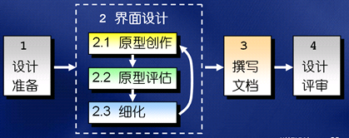
6.2人机界面设计
6.2.2 设计过程
用户界面设计是一个迭代的过程，通常先创建设计模型，再用原型实现这个设计模型，并由用户试用和评估，然后根据用户意见进行修改。建立起用户界面的原型，就必须对它进行评估，评估可以是非正式的也可以使正式的。
Notes:
京东和天猫

Slide 45
6.2人机界面设计
6.2.2 设计过程
运用下述评估标准对设计进行早期复审。
(1) 系统及其界面的规格说明书的长度和复杂程度，预示了用户学习使用该系统所需要的工作量。
(2) 命令或动作的数量、命令的平均参数个数或动作中单个操作的个数，预示了系统的交互时间和总体效率。
(3) 设计模型中包含的动作、命令和系统状态的数量，预示了用户学习使用该系统时需要记忆的内容的多少。
(4) 界面风格、帮助设施和出错处理协议，预示了界面的复杂程度及用户接受该界面的程度。
Notes:
京东和天猫

Slide 46
6.2人机界面设计
6.2.3 人机界面设计指南
1、一般交互指南：涉及信息显示、数据输入和系统整体控制
保持一致性。
提供有意义的反馈。
在执行有较大破坏性的动作之前要求用户确认。
允许取消绝大多数操作。
减少在两次操作之间必须记忆的信息量。
提高对话、移动和思考的效率（相近的功能按钮放到一起）。
允许犯错误。
按功能对动作分类，并据此设计屏幕布局。
提供对用户工作内容敏感的帮助设施
用简单动词或动词短语作为命令名。
Notes:
京东和天猫

Slide 47
6.2人机界面设计
6.2.3 人机界面设计指南
2、信息显示指南：多种不同方式“显示”信息：用文字、图形和声音；按位置、移动和大小；使用颜色、分辨率和省略
只显示与当前工作内容有关的信息（无关的信息隐藏）。
不要用数据淹没用户，应该用便于用户迅速吸取信息的方式来表示数据。
使用一致的标记、标准的缩写和可预知的颜色。
允许用户保持可视化的语境（以缩小的方式放在显示屏一角）。
产生有意义的出错信息。
使用大小写、缩进和文本分组以帮助理解。
使用窗口分隔不同类型的信息。
使用“模拟”显示方式表示信息，以使信息更容易被用户提取（图形）。
高效率地使用显示屏。
Notes:
京东和天猫

Slide 48
6.2人机界面设计
6.2.3 人机界面设计指南
3、数据输入指南：用户的大部分时间用在选择命令、输入数据和向系统提供输入。
尽量减少用户的输入动作（减少击键次数）。
保持信息显示和数据输入之间的一致性（文字大小和颜色）。
允许用户自定义输入（选择性）。
交互应该是灵活的，并且可调整成用户最喜欢的输入方式（键盘和鼠标）。
使在当前动作语境中不适用的命令不起作用（一些按钮隐藏或不可用）。
让用户控制交互流（可以改变输入的顺序）。
对所有输入动作都提供帮助。
消除冗余的输入（提供默认值）。
Notes:
京东和天猫

Slide 49
6.3过程设计的工具（程序流程图）
顺序型：几个连续的加工依次序排列
选择型:由某个判断式的取值决定选择
两个加工中的一个
A
B
F
T
exp
A
B
Notes:
京东和天猫

Slide 50
6.3过程设计的工具（程序流程图）
当型循环型：当循环控制条件成立时，重复执行
特定的加工。
直到循环型：重复执行特定的加工，直到循环
控制条件成立时。
F
exp
T
S
S
F
exp
T
Notes:
京东和天猫

Slide 51
6.3过程设计的工具（程序流程图）
多种情况选择型：
列出多种加工情况，根据控制变量的取值，
选择执行其一。
T
exp=1
S₁
F
T
exp=2
S₂
F
T
exp=n
S_{n}
F
Notes:
京东和天猫

Slide 52
6.3过程设计的工具（程序流程图）
具有嵌套形式的程序流程图
入口
a
b
F
X1
T
X2
f
=1
F
F
X4
T
X3
T
=2
c
g
i
=3
d
h
F
e
X5
T
X6
F
T
Notes:
京东和天猫

Slide 53
6.3过程设计的工具（程序流程图）
标准程序流程图的规定符号
起止端点
输入/输出
一般处理
预备或预处理
X1
条件判断
预定义处理
文件或文档
外接
内接
注解或注释
流程线
虚线
省略线
并行方式
Notes:
京东和天猫

Slide 54
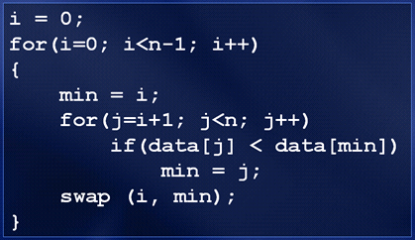
6.3过程设计的工具（程序流程图）
程序流程图举例
Notes:
京东和天猫

Slide 55
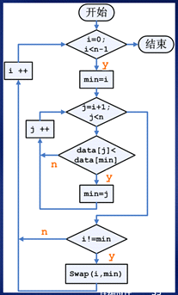
6.3过程设计的工具（程序流程图）
程序流程图举例
Notes:
京东和天猫

Slide 56
6.3过程设计的工具（程序流程图）
任何复杂的程序流程图都应由以上五种基本结构组合而成
优点
容易掌握，且历史“悠久”，使用广泛
缺点
本质上不具备逐步求精的特点，对于提高大型系统的可理解性作用甚微
不易表示数据结构
Notes:
京东和天猫

Slide 57
系统设计的一些原则
数据库设计尽量满足三范式，但可以考虑适当的优化
系统设计是一个逐步求精和迭代的过程：产品发布-产品预售、生产批次（蔬菜和猪肉的区别）、溯源信息采集（app和网站）
考虑用户的操作习惯，减少层级，界面体现工作流程，及时和明确的反馈
系统复用性：把一些公用的功能单独拿出来，创建可复用的代码（文件上传）
系统灵活性：降低耦合、提高内聚，不要将代码写死，消除代码中的常量
程序的健壮性：体现在输入时的一些必要的控制和校验
可测试性：设计文档中要体现测试要点
Notes:
京东和天猫

Slide 58
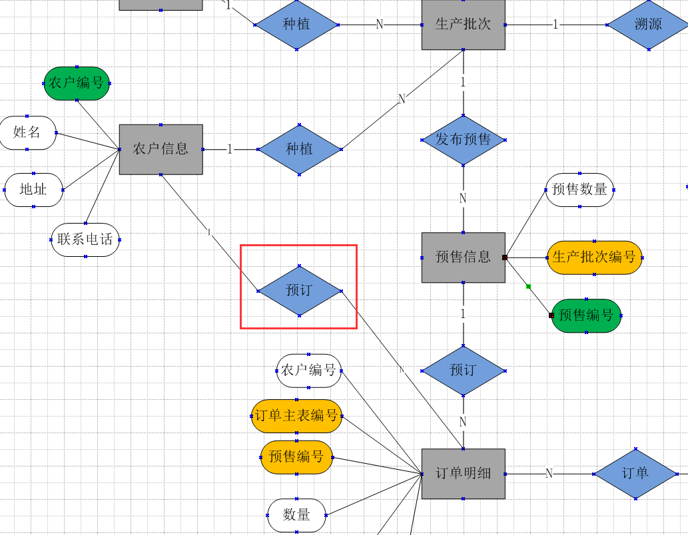
系统设计的一些原则
实体关系图中避免出现两个实体可以通过多个路径进行关联
Notes:
京东和天猫

Slide 59
主从表设计
主要作用：去除重复数据，降低存储空间，操作方便
主从表设计：
订单主表：订单主表编号、订单日期、订单状态、客户编号、交易流水号
订单明细：订单主表编号、预售编号、数量、单价、金额
非主从表设计
订单编号、订单日期、订单状态、客户编号、交易流水号、预售编号、数量、单价、金额
Notes:
京东和天猫

Slide 60
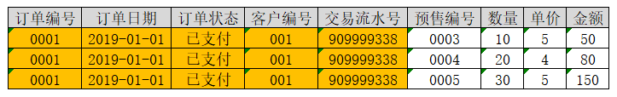
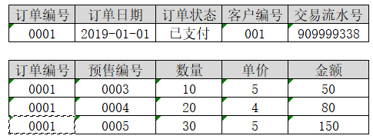
主从表设计
1.非主从设计
2.主从设计
Notes:
京东和天猫

Slide 61
代理主键（非业务逻辑主键）
关系数据库学的最重要的一个理论就是：不要给关键字赋予任何业务意义。假如：关键字具有了业务意义，当用户决定改变业务含义，也许他们想要为关键字增加几位数字或把数字改为字母，那么就必须修改相关的关键字。一个表中的主关键字有可能被其他表作为外键。就算是一个简单的改变，譬如在客户号码上增加一位数字，也可能会造成极大的维护上的开销
实践证明，一张表中的每一列都在最初的设计之后遭遇改变是很正常的事情。数据库的设计趋向于在整个项目的生命周期中不断地调整和优化，并且决策者也可能一点也不在乎自然键的“神圣不可侵犯”。有时候一个列最开始是像是个很好的自然主键，但随后有允许合法的重复项。此时代理主键便成了唯一的选择
个人见解：能用代理键就尽量用代理键，除非代理键真的非常多余
Notes:
京东和天猫

Slide 62
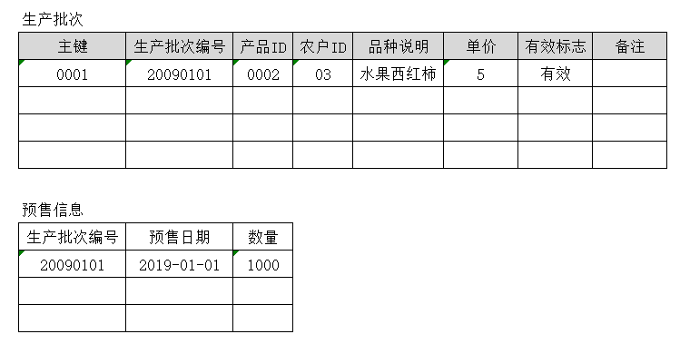
代理主键（非业务逻辑主键）
Notes:
京东和天猫

Slide 63
本章小结
详细设计目标：不是具体地编写程序，而是要设计出程序的“蓝图”，确定怎样具体地实现所要求的系统，详细设计的结果基本上决定了最终的程序代码的质量。
详细设计任务：确定每一模块的算法、所使用的数据结构、外部接口和用户界面、测试用例。
结构程序设计经典定义：程序的代码仅仅通过顺序、选择和循环这3种基本控制结构进行连接，每个代码块只有一个入口和一个出口，尽可能少用GO TO语句。
掌握界面设计的10个基本原则，了解界面设计的通用规范
了解主从表设计和代理主键（非业务逻辑主键）
Notes:
京东和天猫

